Slide 1

Management poradenské firmy
Eva Švandová

Slide 2

Obsah přednášky
  Hodnotový řetězec
  Případová studie outsourcing
  Business model
  Případová studie Business model

Slide 3
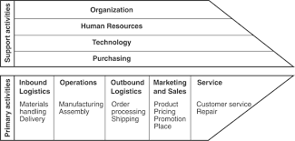
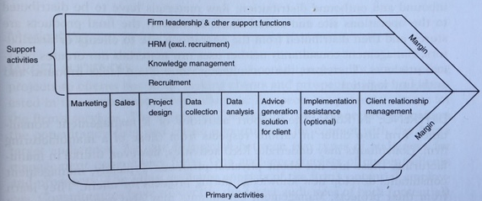
Hodnotový řetězec poradenské organizace
Prodej předchází výkonu
Nabídka služeb namísto fyzického produktu
Chybí vstupní a výstupní logistika
R&D o znalostech nikoliv o fyzickém produktu
Recruitment nahrazuje nakupování

Slide 4
Činnosti poradenské organizace
Primární aktivity
Podpůrné procesy
Marketing
Prodej
Project design
Sběr dat
Analýza dat
Tvorba rad
Asistence s implementací
CRM
Nábor
Knowledge management
Řízení lidských zdrojů
Leadership a ostatní podpůrné funkce

Slide 5
Outsourcing
Outsourcing primárních činností - Ano či ne?
Případová studie EVALUESERVE https://www.evalueserve.com/
V čem je rozdíl pro management firmy při outsourcingu primárních činností vs. sekundárních?
Jaké jsou argumenty pro a proti outsourcingu primárních činností
Jaký dopad má outsourcing primárních činností na poradenství?
Notes:
Tendence k tomu, že poradenská firma neobstarává celý hodnotový řetězec – sofistikace klienta, má zájem pouze na nějaké činnosti a ty implementovatdo svého řetězce, a dalším důvodem je rozvoj IT

Slide 6
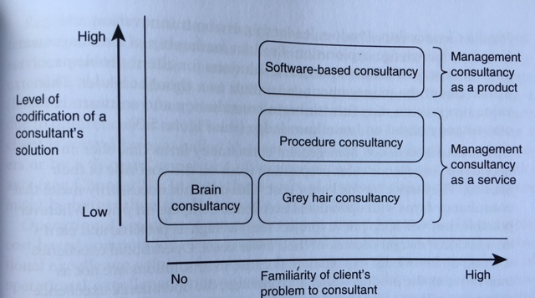
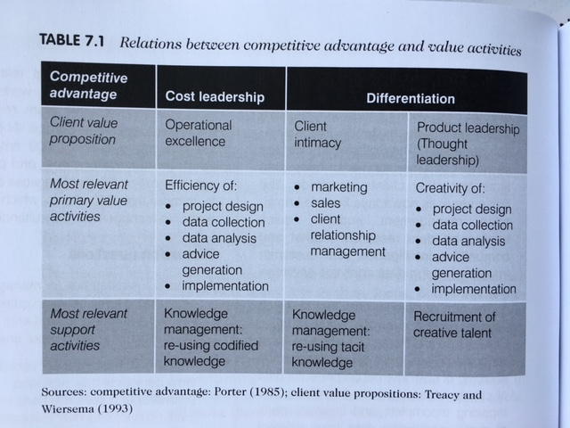
Konkurenční strategie poradenské organizace
Hodnota pro klienta (Client value proposition)
Strategie
Inovativní řešení (product leadership)
Nízké náklady řešení (operational excellence)
Úzký vztah mezi klientem a poradcem (client intimacy)
Brain consultancy
Software-based consultancy
Procedure consultancy
Grey hair consultancy

Slide 7
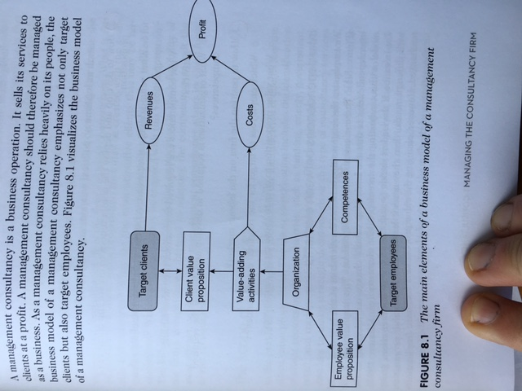
Business model poradenské organizace
A business model describes the rationale of how an organization creates, delivers, and captures value, in economic, social, cultural or other contexts (Business Model Generation, Alexander Osterwalder, Yves Pigneur, Alan Smith, and 470 practitioners from 45 countries, self published, 2010
Business Model as the blueprint of how a company does business (Osterwalder et al., 2005)
Notes:
The process of business model construction is part of business strategy.
A business model is an "abstract representation of an organization, be it conceptual, textual, and/or graphical, of all core interrelated architectural, co-operational, and financial arrangements designed and developed by an organization presently and in the future, as well as all core products and/or services the organization offers, or will offer, based on these arrangements that are needed to achieve its strategic goals and objectives."[Al-Debei, M. M., El-Haddadeh, R., & Avison, D. (2008). "Defining the business model in the new world of digital business." In Proceedings of the Americas Conference on Information Systems (AMCIS) (Vol. 2008, pp. 1-11).
Osterwalder, A., Pigneur, Y. and C. L. Tucci. 2005. Clarifying Business Models: Origins, Present, and Future of the Concept. Communications of the Association for Information Systems 16 1-40.

Slide 8

Business model poradenské organizace
Základní prvky business modelu
  Jakou pozici bude mít poradenská firma na trhu
    Cíloví zákazníci, cíloví zaměstnanci
    Jakou hodnotu nabízet zákazníkům, typem poradenství, role poradce
  Jaké kompetence je třeba rozvíjet a využívat s ohledem na hodnotu pro zákazníka
    Jaké činnosti (value-adding) budou vykonávány za účelem tvorby hodnoty pro zákazníka
    Jaké kompetence jsou nutné pro uvedené aktivity
    Jaká organizace může rozvíjet a zajistit požadované kompetence
  Jak působit na pracovním trhu (jak se umístit)
    Na jaké zaměstnance se zacílit s ohledem na potřebné kompetence
    Jaké hodnoty nabídnout těmto zaměstnancům
Notes:
Pro tvorbu business modelu je třeba udělat několik strategickcýh rozhodnutí v několika oblastech. Jedná se o určení 1) místa poradenské firmy na trhu poradenských firem (cílový zákazník, typ proadenství, hodnota poskytovaná zákazníkovi resp. role proadce). V případě výběru klíčového zákazníka se jedná o rozhodnutí, zsda pro malé či velké, geografie, industry, manažerké úroveň. )
2)
Při tvorbě modelu je třeba pracovat s jednou z prespektiv – inside out- outside in. perspektiva z vnějšku dovnitř, to znamená, že je třeba vybrat trh a cílového klienta a následně přizpůsobit zbývající rozhodnutí. Z tohoto pohledu se změna kompetencí považuje za něco zcela flexibiolního. Je možný ale i přístup insiude out – ze vznitřku ven. V tomto případě se vychází z klompetencí, které jsou v podniku zasoupeny. Dále se uvažuje nad tím, jakou hodnotu můžeme klientům s těmito kompetencemi nabídnout a pak se zamyslíme nad tím. Jaké klienty jsme s naší nabídkou schopni zaujmout. A jakéí zaměstnance je třeba hledat. Předpokladem je neflexibilnost podnikových kompetencí.
Další, co je třeba udělat je stanovit rozsah poskytovaných služeb – kolik geografickcýh oblastí, kolik oblastí proadenství, jaké sektory, služby nabízet… Čím je větší rozsah, tím jsou větší náklady na poradenství, veliksot proadenské firmy – s ohledme na náklady – úspoiry z rozsahu lze dosahovat v oblastech marekting, znalosti, ICT atd.

Slide 9
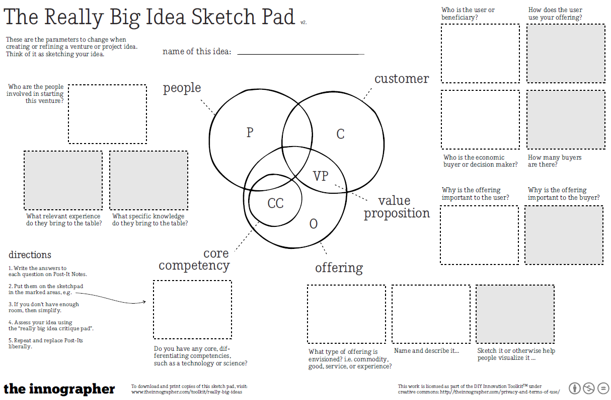
Sketching ideas
Offering – description of the product or service offered to customers
Customers – Who should be the user of the offering?
Value proposition - Why would be the offering valueable for the customer
Infractructure - core competencies, people
Financial viability
Notes:
Everthing must coexist , noen can be ingnored. Each can be source of innovation and advantage over the competition. Competitive advantagedoesn always come from the product or service you are offering, but from the other areas of the business as well.
Offering : What are you offering to your customers and what is the value generated?
Customers: To whom the company should target? How you reach the target segments and create relationship with theme?
Infrastructure: What resources we need to realize our oggering? (people, technology, products, suppliers, investors, partners, facilities…)
Finacial viablity: What should be the revenue model and cost structure to meet the obligations and operating expanses?

Slide 10
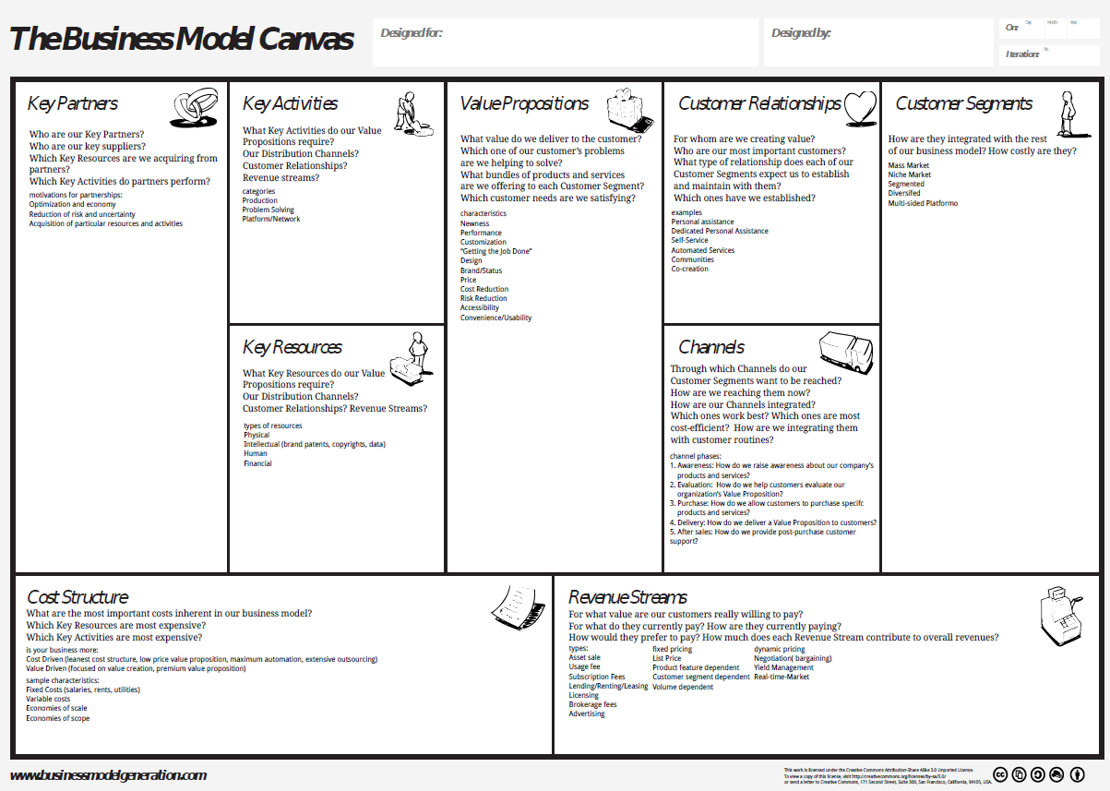
The business model canvas

Slide 11
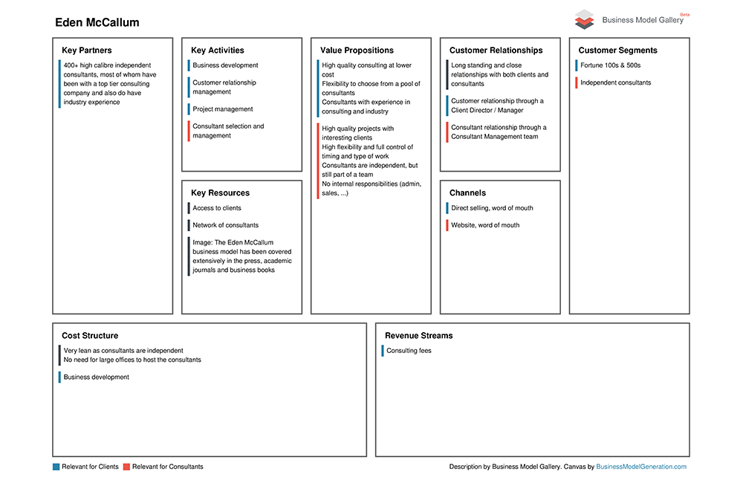

Slide 12
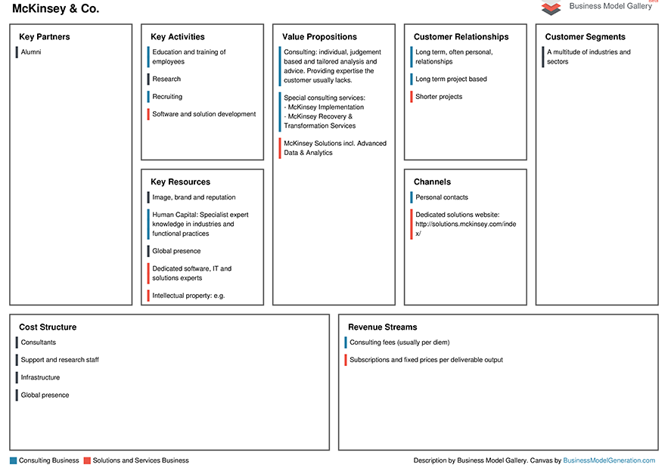

Slide 13
Co usnadňuje „disruption“ stávajících business modelů poradenství
Labor intensive - rely on humans as the fundamental source of research, analysis, recommendations, process definition, process management, and facilitation.
Billable time-based business model. The fee structure underlying most consulting services is tied to billable hours or days, which encourages lengthy, overstaffed engagements to maximize revenue.
High margins. The cost of "goods" in consulting refers not to products but to people. The billable rates of junior consultants in most large firms far exceed what they are paid by the firms in which they work. Value pricing models also dramatically increase the profitability of many projects and firms.

Slide 14
Co usnadňuje „disruption“ stávajících business modelů poradenství
Time-bound value. With the increasing pace of change, the moment a research report, competitive analysis, or strategic plan is delivered to a client, its currency and relevance rapidly diminishes as new trends, issues, and unforeseen disrupters arise.
Knowledge commoditization. The models, templates, and tools of the consulting trade have historically been kept "secret" by consultants and locked away as intellectual capital. The "democratization" of just about everything, including management information and knowledge, will continue so that anyone can access and apply "best practices" on their own.

Slide 15
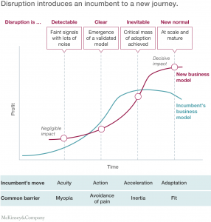

Slide 16

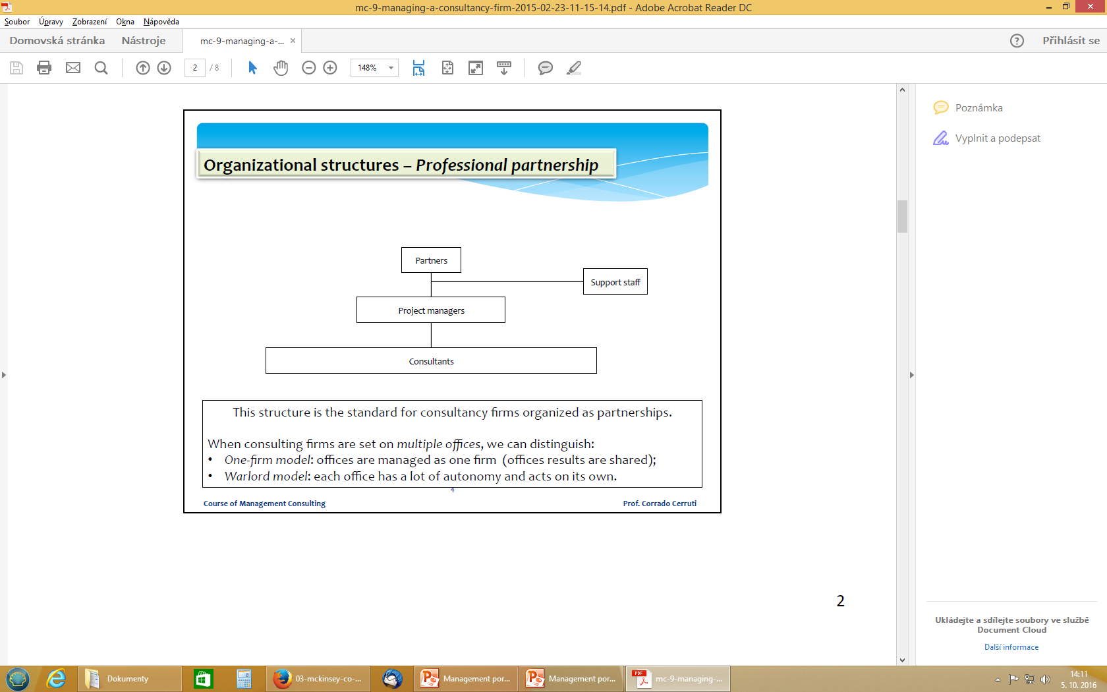
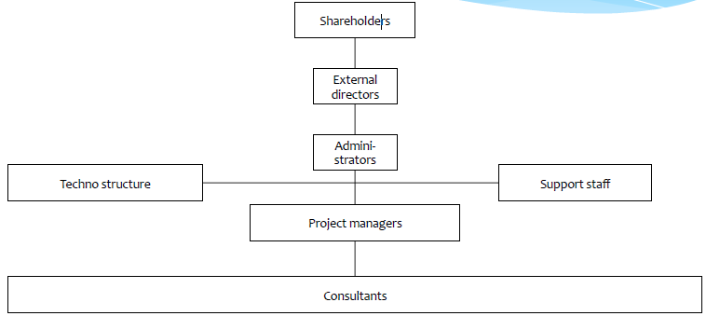
Organizační struktura
Divizionalizace
Zodpovědnost za výsledky - sdílená (one-firm model) vs. oddělené (warlord model)
Notes:
P2 společnosti - Často spojeno s projekty spoléhající se na standardizaci dovedností (brain type a grey hair consultancy)
. Výbory složené z vedoucího pracovníka, propjektového manažera a konzultanta zodpoěvdného za tvorbu metod, technik a postupů pro výkonnou složku, může být oganizovánio do skupin (dány typem služby, sektorem nebo lokalitou)
Consultancy partnership (profesní partnerství – P2-architektura) x managed professional business (MPB)
P2 společnosti – na vrcholu organizačního diagramu majitel nebo vedoucí --> projektový manager -->konzultant (operating core)

Slide 17
Ekonomika poradenské organizace
Pevná cena
Cena na základě nákladů – pevná částka (prémie ) plus náklady
Cena na základě výkonu – honoráře podmíněné výsledky tzv. kontingenční honorář

Slide 18
Ceny
Pohybují se od 500 Kč za hodinu konzultace
Personální audit cca 30.000,-
http://www.alium.cz/images/PDF/new2standart.pdf
http://www.mr-consult.cz/cenik/
http://vtconsult.webnode.cz/cenik/

Slide 19
Poradenská smlouva
výstupem fáze vstupu, následuje po schválení nabídky
vhodné vyhledat právního poradce
formy uzavírání smluv:
  ústní dohoda
  písemný souhlas s dohodou
  písemná smlouva
smlouva s pevnou cenou; s cenou stanovenou na základě nákladů; na základě výkonu; motivační smlouva

Slide 20
Písemná smlouva
smlouva o dílo
inominátní smlouvy - umožňuje účastníkům smluvního vztahu uzavřít i takovou smlouvu, která není upravena jako typ smlouvy
čtyři podstatné náležitosti smlouvy:
  strany
  předmět
  lhůta, termín nebo jinak vymezený čas plnění smlouvy
  cena

